Slide 1
Notes:
স্বাগতম দ্বারা সকল শিক্ষার্থীর দৃষ্টি আকর্ষন করা যেতে পারে।

Slide 2
মোস্তফা কামাল
সহকারী শিক্ষক
সিংআড্ডা উচ্চ বিদ্যালয়
কচুয়া,চাঁদপুর।
মোবাইলঃ ০১৭১২-৫০৭৪৫৮
পাঠ পরিকল্পনাঃ শ্রেণির কাজ
শ্রেণিঃ নবম বিষয়ঃ পদার্থ বিজ্ঞান
অধ্যায়ঃ পঞ্চম( পদার্থের অবস্থা ও চাপ )
বিষয়বস্তুঃ স্থিতিস্থাপকতা
সময়ঃ ৪৫ মিনিট
Notes:
স্লাইডটি হাইড করে রাখা হয়েছে।

Slide 3
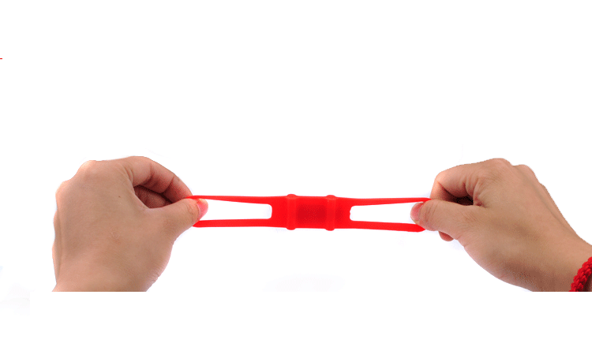
বল প্রয়োগে বস্তুর আকৃতির কী পরিবর্তন হচ্ছে?
বল প্রত্যাহার করলে বস্তুর আকৃতির কী পরিবর্তন হচ্ছে?
Notes:
শিক্ষক প্রশ্ন করে শিক্ষার্থীদের নিকত থেকে উত্তর আদায়ের চেছটা করবেন।

Slide 4
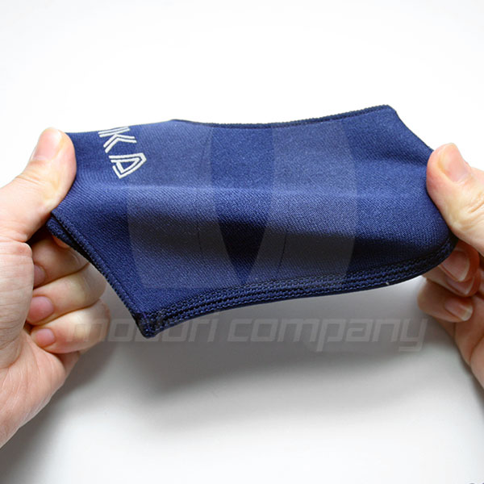
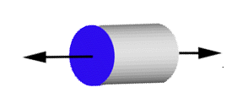
F←
→F
বাহ্যিক বল প্রয়োগে বস্তুর আকৃতি পরিবর্তন হয়।
বল প্রত্যাহার করলে পূর্বের অবস্থায় ফিরে আসে।
Notes:
স্প্রিংএ কী প্রয়োগ করা হচ্ছে? বল প্রয়োগে স্প্রিংএর কী পরিবর্তন হল? বল্প্রত্যাহার করলে কী ঘটে? গেঙ্গির কী পরিবর্তন হচ্ছে? বলের কী পরিবর্তন হচ্ছে? দন্ডটির কী পরিবর্তন হচ্ছে? বস্তুর উপর বাহ্যিক বল প্রয়োগ করলে কী হয়? বল প্রত্যাহার করলে কী হয়?

Slide 5
স্থিতিস্থাপকতা
রাবারের ফিতা টানলে কী পরিবর্তন হয়?
আবার টান ছেড়ে দিলে কী ঘটে?
রাবারের ফিতা টানলে দৈর্ঘ্য বৃদ্ধি পায়।
আবার টান ছেড়ে দিলে পূর্বের দৈর্ঘ্য ফিরে পায়
Notes:
রাবারের ফিতায় কী প্রয়োগ করা হয়েছে? এ পরিবর্তনকে কী বলে?আজকের পাঠ ঘোষনা করা যেতে পারে।

Slide 6
শিখনফল
এই পাঠ শেষে শিক্ষার্থীরা-
১। স্থিতিস্থাপকতা ব্যাখ্যা করতে পারবে;
২। পীড়ন ও বিকৃতি ব্যাখ্যা করতে পারবে;
৩। হুকের সূত্র ব্যাখ্যা ও প্রতিপাদন করতে পারবে;
৪। পদার্থের আনবিক গতিতত্ব বর্ণনা করতে পারবে;
৫। পদার্থের প্লাজমা অবস্থা বর্ণনা করতে পারবে।
Notes:
স্লাইডটি হাইড করে রাখা যেতে পারে অথবা দেখানো যেতে পারে।

Slide 7
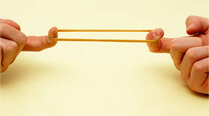
দৈর্ঘ্য বৃদ্ধি
বল প্রত্যাহার
পূর্বের দৈর্ঘ্য
বল প্রয়োগ
• বাহ্যিক বলের প্রভাবে একক দৈর্ঘ্যের পরিবর্তন হল বিকৃতি।
• বস্তুর ভিতর একক ক্ষেত্রফলে লম্বভাবে প্রতিরোধকারী বল হল পীড়ন।
• বাহ্যিক বলের প্রভাবে একক দৈর্ঘ্যের পরিবর্তনকে কী বলে?
• বস্তুর ভিতর একক ক্ষেত্রফলে লম্বভাবে প্রতিরোধকারী বলকে কী বলে?
Notes:
চিত্রে কী দেখা যায়? একটী রাবার ব্যন্ডে কী প্রয়োগ করা হচ্ছে? বল প্রয়োগে কী হয়? দুই আঙুলে কী সৃষ্টি হয়?

Slide 8
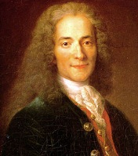
হুকের সূত্রের বিবৃতি
রবার্ট হুক
স্থিতিস্থাপক সীমা
স্থিতিস্থাপক সীমার মধ্যে পীড়ন বিকৃতির সমানুপাতিক
Notes:
স্থিতিস্থাপক সীমা কী? এই সীমারমধ্যে পীড়ন ও বিকৃতির মধ্যে সম্পর্ক কী? এ সম্পর্কটি কে আবিষ্কার করেছেন? সূত্রটি কী নামে পরিচিত?

Slide 9
Y হল স্থিতিস্থাপক গুণাঙ্ক
রাবার দন্ডের আদি দৈর্ঘ্য = L, দন্ডের দৈর্ঘ্য বৃদ্ধি = l
দন্ডের একক দৈর্ঘ্যের পরিবর্তন = বিকৃতি = l/L
দন্ডের ভিতরে প্রতিরোধকারী বল = F
দন্ডের প্রস্থচ্ছেদের ক্ষেত্রফল = A
দন্ডের একক ক্ষেত্রফলে প্রতিরোধকারী বল = পীড়ন = F/A
স্থিতিস্থাপক সীমার মধ্যে পীড়ন বিকৃতির সমানুপাতিক
গাণিতিকভাবে, পীড়ন α বিকৃতি
বা, পীড়ন = ধ্রুবক × বিকৃতি
বা, ধ্রুবক = পীড়ন/বিকৃতি
বা, Y = F/A÷l/L
$∴$ Y = FL/AI
Notes:
দন্ডটির দৈর্ঘ্য কেন বৃদ্ধি পেল? বিকৃতি কাকে বলে? পীড়ন কাকে বলে? হুকের সূত্রটি কী? ধ্রুবকটিকে কী দ্বারা প্রকাশ করা হয়? এই ধ্রুবকটির নাম কী?

Slide 10
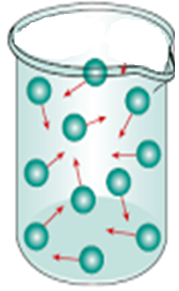
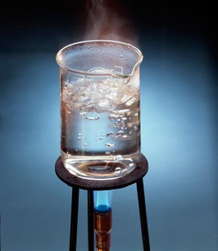
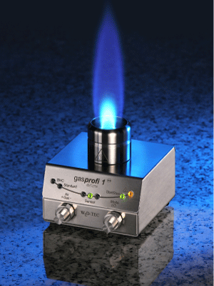
পদার্থের আনবিক গতিতত্ত্ব
কঠিন
তরল
বায়বীয়
পদার্থের অণুগুলো গতিশীল
স্বীকার্য
ক্ষুদ্র ক্ষুদ্র কণা
বিন্দু
গতিশীল
আকর্ষণ বল
সংঘর্ষ
Notes:
পদার্থের অণুগুলো কী অবস্থায় থাকে? কঠিন পদার্থকে তাপ দিলে কী পরিবর্তন হয়? তরল পদার্থকে তাপ দিলে কী পরিবর্তন হয়? বায়বীয় পদার্থকে তাপ দিলে কী হয়? পদার্থের স্বীকর্যগুলো কী কী? পদার্থের অণুর এই পরিবর্তনকে কী বলে?

Slide 11
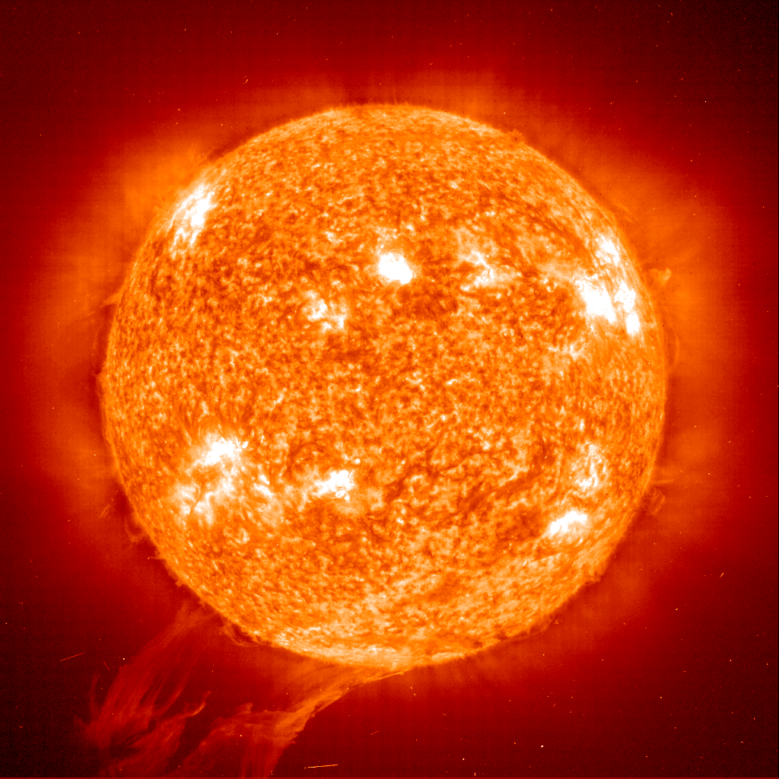
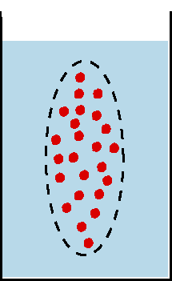
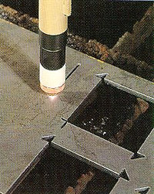
১।প্লাজমা অবস্থা
২।সূর্য
৩।প্লাজমা কণা
১। অতি উচ্চ তাপমাত্রায় আয়নিত গ্যাস
২। প্লাজমার প্রধান উৎস
৩। প্লাজমা কণা তড়িৎ পরিবহন করে
৪। প্লাজমা টর্চ দ্বারা ধাতব পদার্থ কাটা হয়
৪।প্লাজমা টর্চ
Notes:
পদার্থের এই অবস্থাকে কী বলে? প্লাজমা অবস্থার প্রধান উৎস কী? প্লাজমা কণা কী পরিবহন করে? প্লাজমা টর্চ দ্বারা কী কাটা হয়

Slide 12
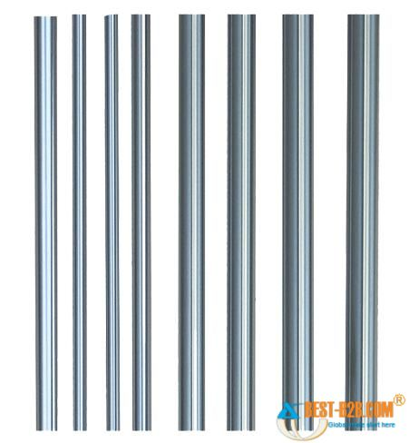
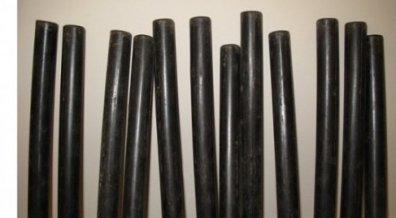
দলীয় কাজ
ইস্পাত
রাবার
ইস্পাত রাবারের চেয়ে বেশি স্থিতিস্থাপক
− যুক্তিসহ বিশ্লেষণ কর।
Notes:
দলীয় কাজের মাধ্যমে শিক্ষার্থীদের মধ্যে আজকের পাঠের ধারনা দৃঢ় জরার সহায়তা করা যেতে পারে। সময়—৫ মিনিট।

Slide 13
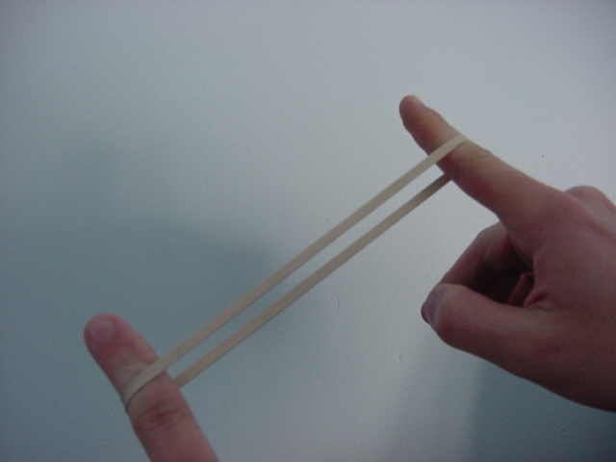
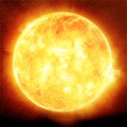
মূল্যায়ন
১। রাবার কী ধরনের পদার্থ?
২। রাবারে বল প্রয়গ করায় কী সৃস্টি হয়েছে?
৩। পীড়ন ও বিকৃতির অনুপাতকে কী বলে?
৪। পদার্থের চতুর্থ অবস্থার নাম কী?
৫। প্লাজমার প্রধান উৎস কী এবং কেন?
১। স্থিতিস্থাপক পদার্থ
২। বিকৃতি
৩। স্থিতিস্থাপক গুণাঙ্ক
৪। প্লাজমা
৫। সূর্য এবং আয়নিত গ্যাস
Notes:
পাঠের বিষয়বস্তুর সুস্পষ্ট ধারনার জন্য মূল্যায়নের মাধ্যমে বিভিন্ন প্রশ্ন করে উত্তর জানতে চাওয়া যেতে পারে। এক্ষেত্রে শিক্ষার্থীদের দ্বারা বোর্ডে উত্তর লেখাবো যেতে পারে।

Slide 14
বাড়ির কাজ
*1cm² প্রস্থচ্ছেদ বিশিষ্ট দুটি ভিন্ন ধাতুর তৈরি তারে 200N বল
প্রয়োগ করায় তার দুটির দৈর্ঘ্য যথাক্রমে 1সে.মি. এবং 0.5 সে.মি. বৃদ্ধি
পেল।তার দুটির আদি দৈর্ঘ্য 30সে.মি.।
ক. স্থিতিস্থাপক সীমা কী?
খ. পীড়ন ও বিকৃতির মধ্যে সম্পর্ক ব্যাখ্যা কর।
গ. প্রথম তারটির স্থিতিস্থাপক গুনাঙ্ক নির্ণয় কর।
ঘ. তার দুটির স্থিতিস্থাপক গুণাঙ্কের মান পরিবর্তন হবে কি − গাণিতিক
যুক্তি দ্বারা বিশ্লেষণ কর।
Notes:
বাড়ির কাজের খাতা দেখে শিক্ষার্থীদের বিষয়ের প্রতি সচেতন করে তুলতে পারে।

Slide 15
ধ
ন্য
বা
দ
Notes:
ধন্যবাদ জানিয়ে শ্রেণীর কাজ সমাপ্ত ঘোষনা করা যেতে পারে।

